Slide 1
Cycle de vie
Fait par : Arianne Guerra-Tanguay

Slide 2
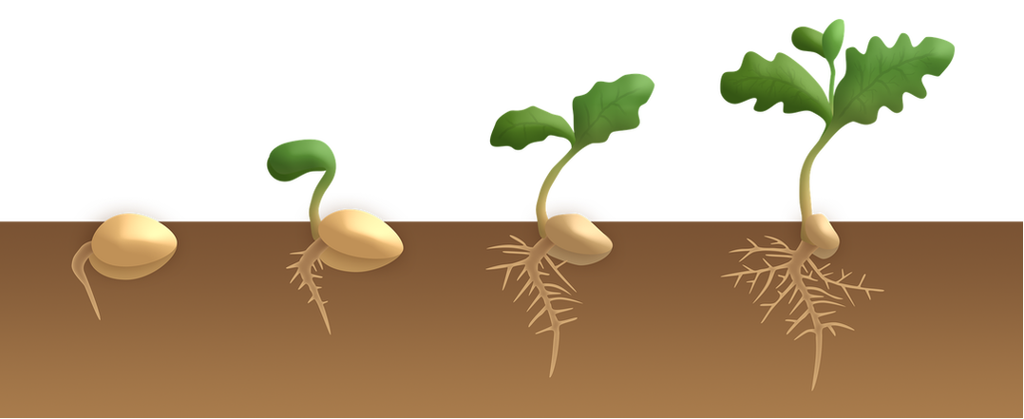
Germination

Slide 3
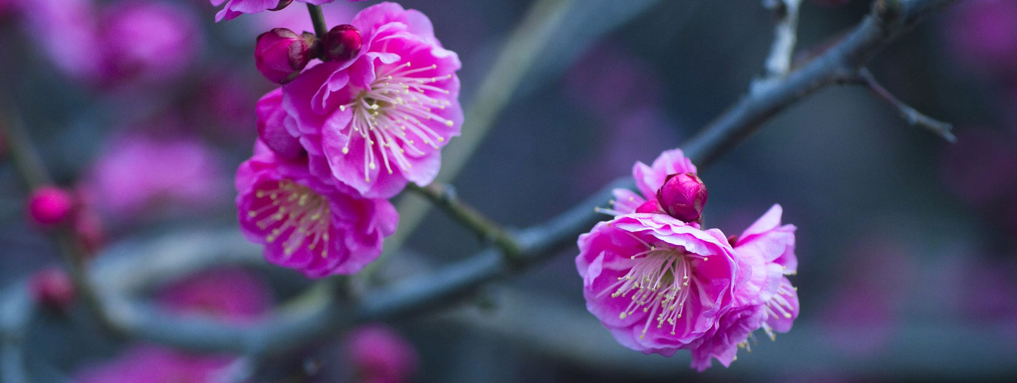
Floraison

Slide 4
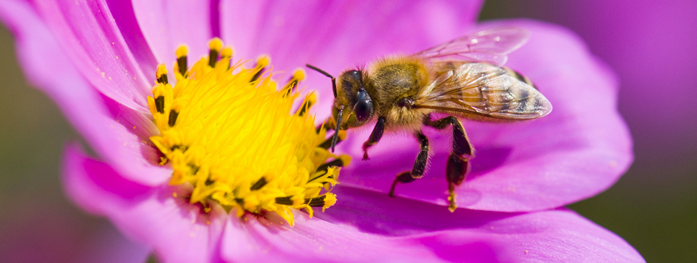
pollinisation

Slide 5
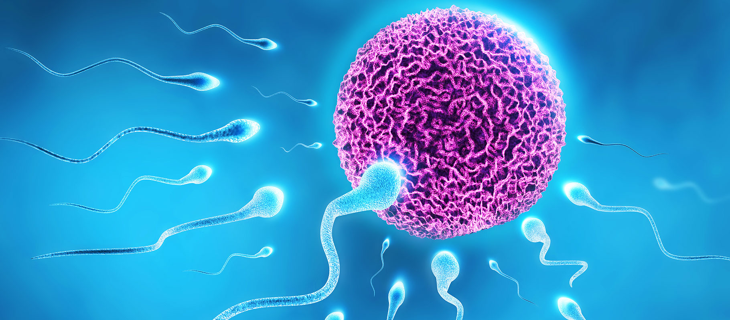
Fécondation

Slide 6
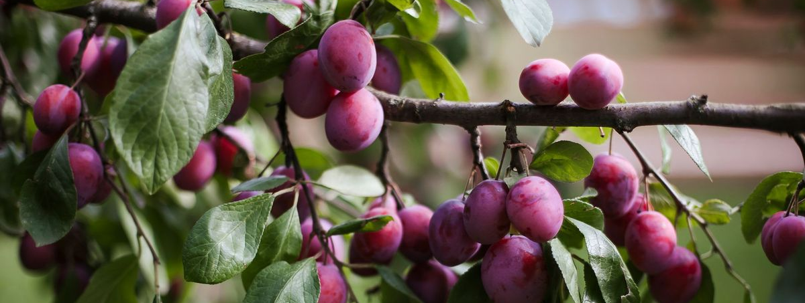
Fructification

